Slide 1
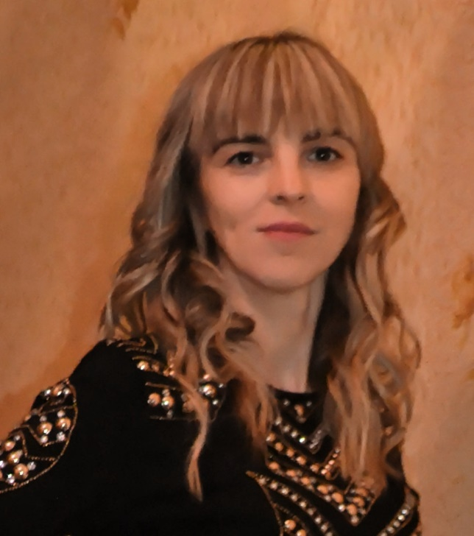
Портфоліо педагога
Борисової Ірини Володимирівни,
вчителя-дефектолога
КЗ «ДНЗ(ясла-садок)№230КТ»КМР

Slide 2
Педагогічне кредо:
«Найдосвідченіший педагог ніколи не повинен спинятися на досягнутому, бо якщо немає руху вперед, то неминуче почнеться відставання»
В.О. Сухомлинський
Загальні відомості:
Борисова Ірина Володимирівна, 33роки.
‧ У 2002 році закінчила школу.
‧ З 2002р. по 2007р. навчалася у Криворізькому державному педагогічному університеті та здобувала кваліфікацію вчитель української мови і літератури та зарубіжної літератури
‧ З 2012р. по 2015р. навчалася у Бердянському державному педагогічному університеті та здобула другу повну вищу освіту за спеціальністю «корекційна освіта» .
‧ Педагогічний стаж – 9р. 10міс.
‧ Кваліфікаційна категорія «спеціаліст»

Slide 3
Тема самоосвіти:
«Використання інноваційного методу виконання артикуляційної гімнастики - біоенергопластики у корекційно – відновлювальній роботі з дітьми з особливими потребами».
Чому саме ця тема?
Рівень розвитку мовлення дітей залежить від ступеня сформованості дрібної моторики пальців рук.
Біоенергопластика – це поєднання рухів артикуляційного апарату з рухами кістей рук.
Автором цієї технології є випускник Академії ім. П.Ф.Лесгафта, кандидат педагогічних наук Курис Ірина Вікторівна

Slide 4
Етапи впровадження технології
біоенергопластики:
1.Діагностичний (обстеження будови і рухливості органів артикуляції, розвитку загальної і дрібної моторики; підбір комплексу вправ, відповідно до мовленнєвих порушень).
2. Підготовчий (артикуляційні вправи; вправи на розвиток дрібної моторики).
3. Початковий (відпрацювання синхронності рухів провідної руки та артикуляції індивідуально і в підгрупах)
4. Формувальний (Відпрацювання синхронності рухів непровідної руки та артикуляції індивідуально і в підгрупах)
5. Основний (Відпрацювання синхронності рухів обох рук та артикуляції)
6. Заключний (Самостійне синхронне виконання артикуляційних вправ з рухами рук)

Slide 5
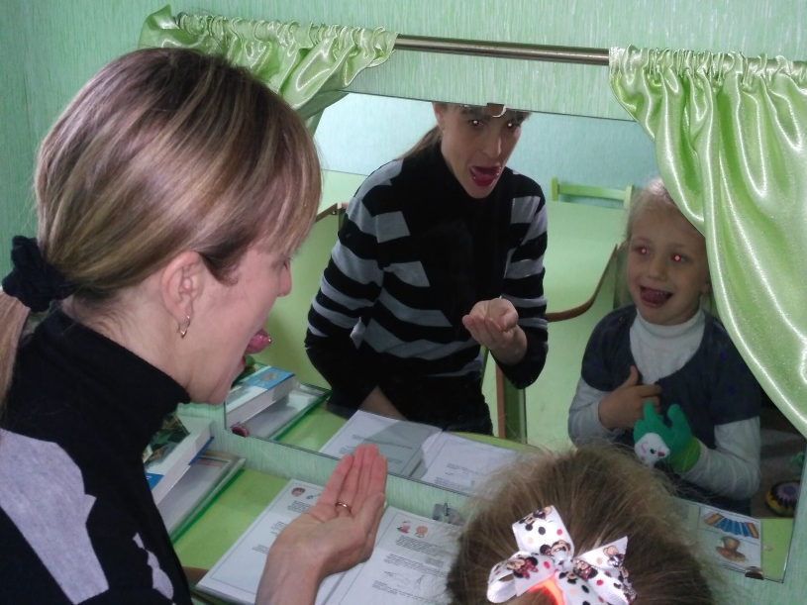
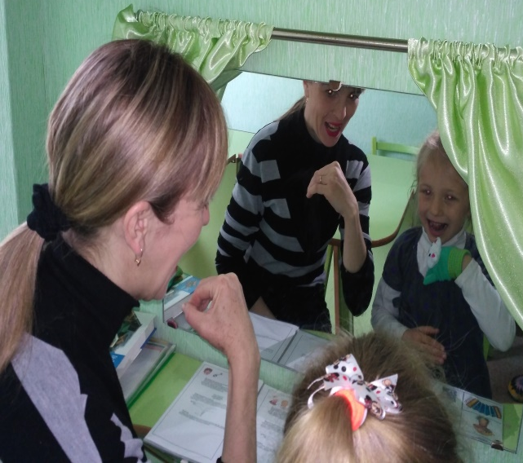
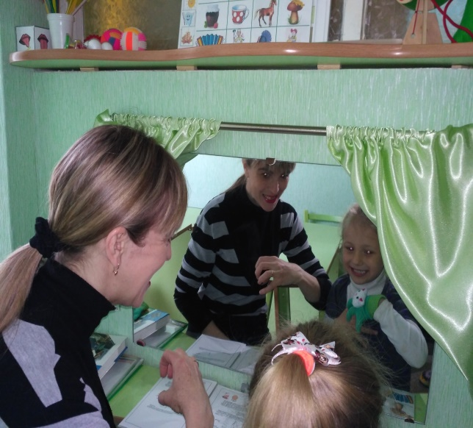
Переваги використання
біоенергопластики:
- скорочення часу занять;
- підвищення результативності;
- швидкий перехід до виконання вправ по відчуттях (дозволяє швидко прибрати зорову опору – дзеркало).

Slide 6
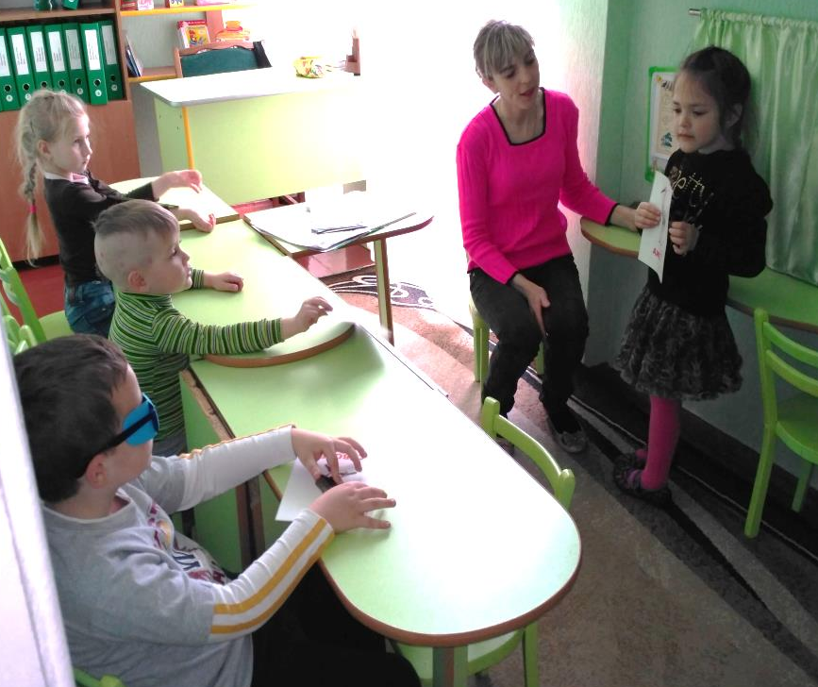
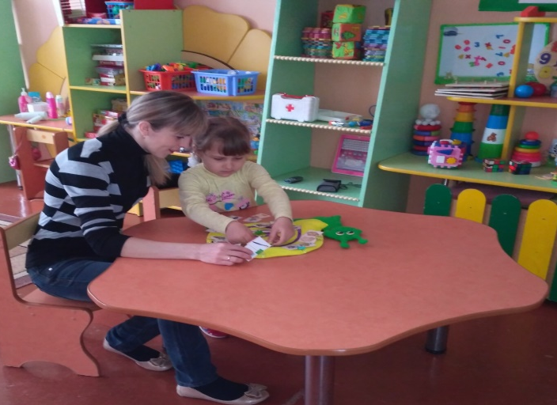
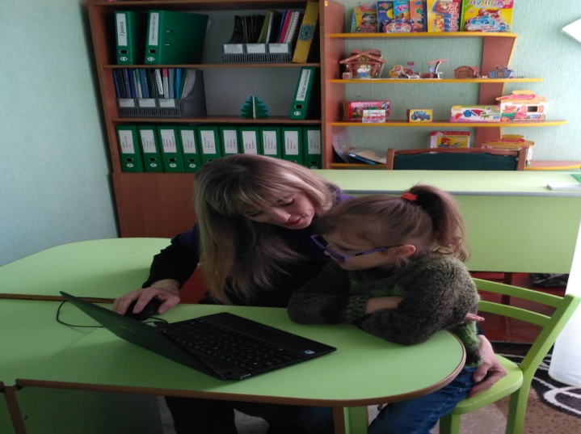
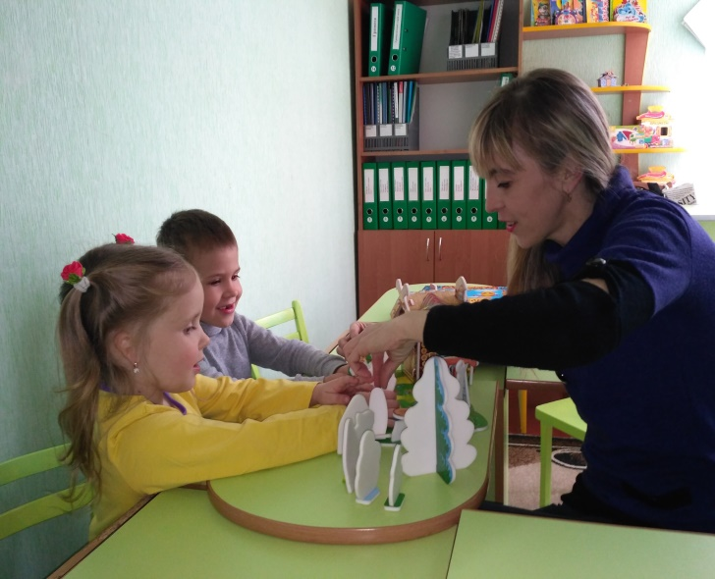
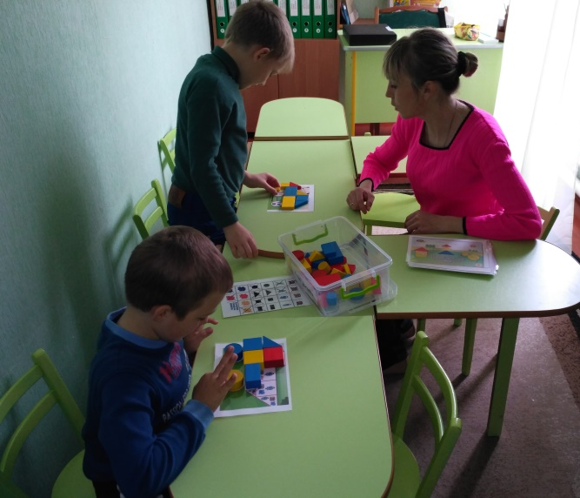
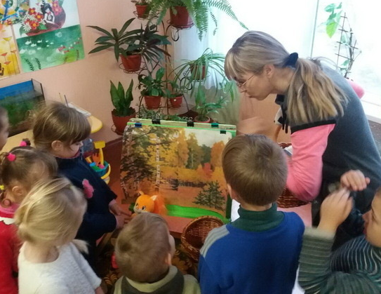
Фотодобірка

Slide 7
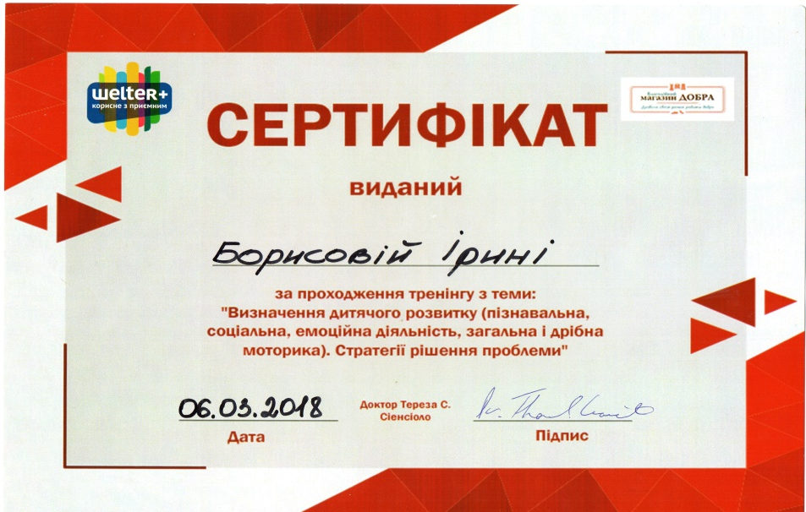
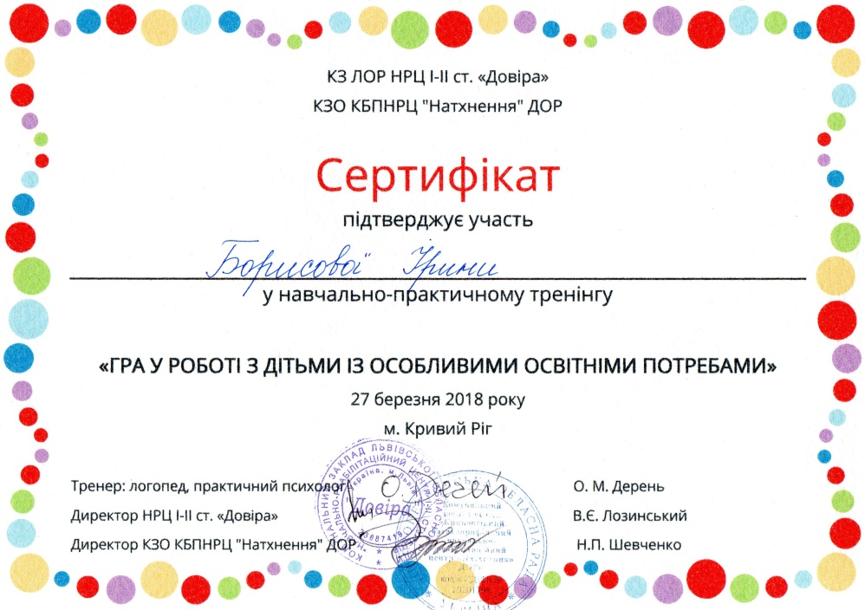
Підвищення фахового рівня:

Slide 8
Дякую за увагу!

